Slide 1

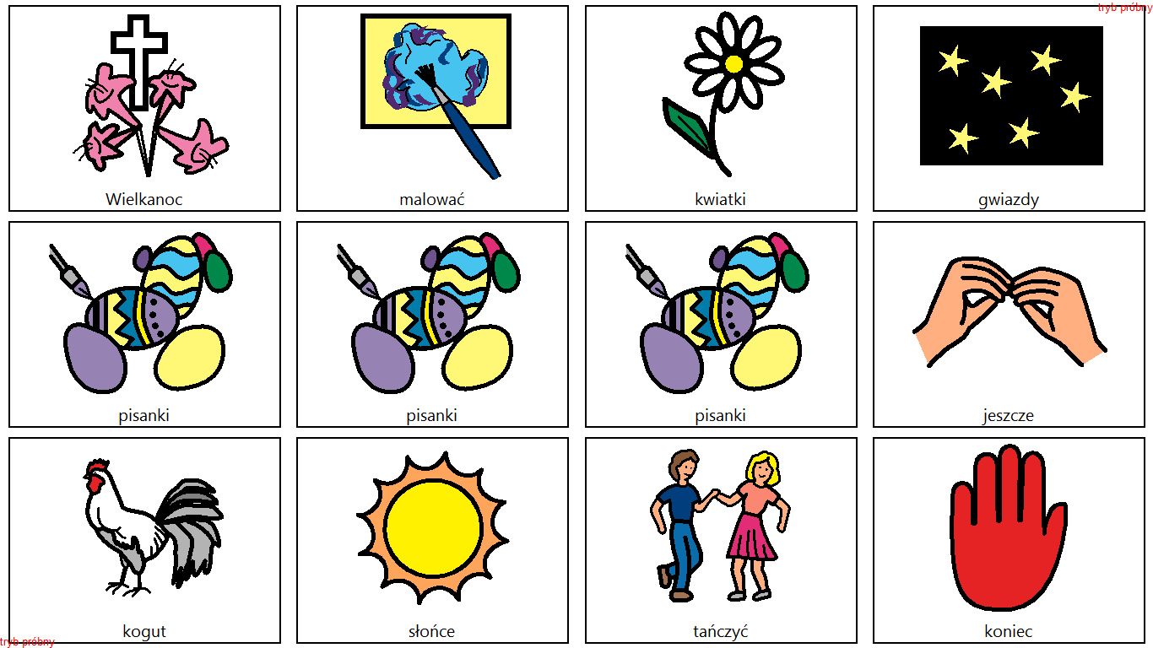

PISANKI, JAJKA MALOWANE

Slide 2
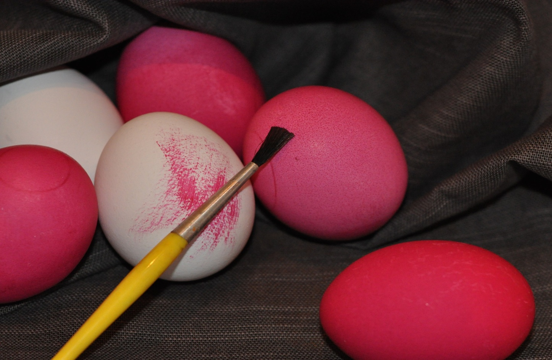
Pisanki, pisanki, jajka malowane

Slide 3

Nie ma Wielkanocy bez barwnych pisanek.

Slide 4
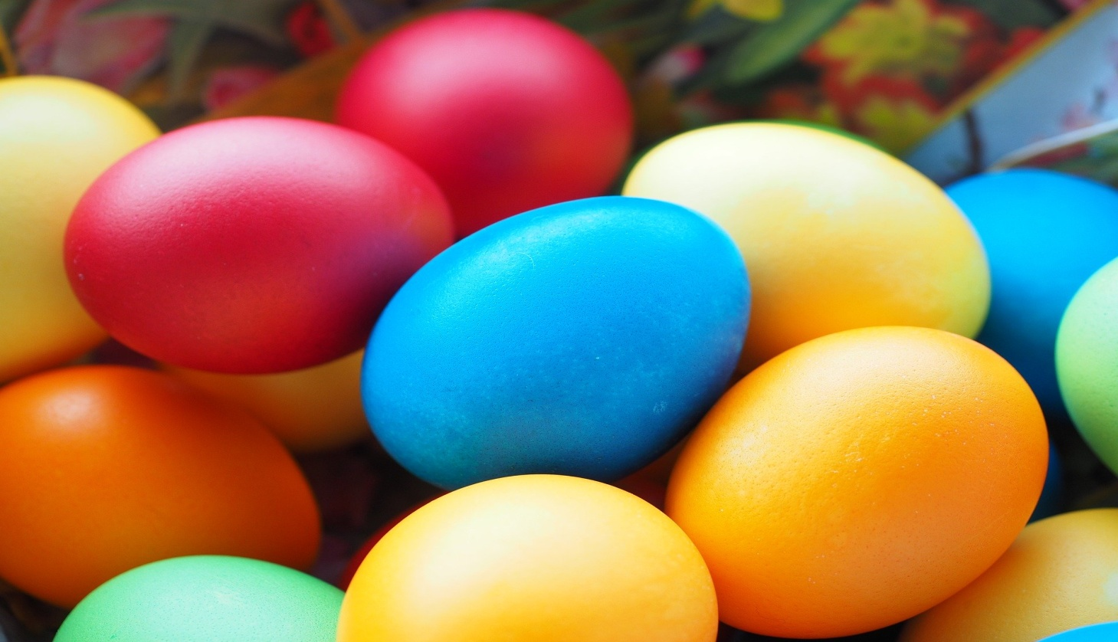
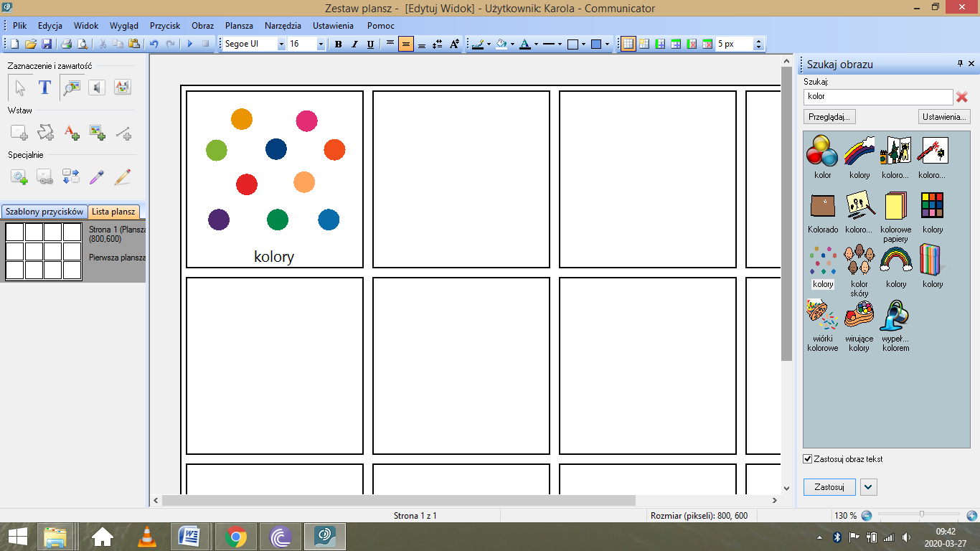
Pisanki, pisanki jajka kolorowe,

Slide 5
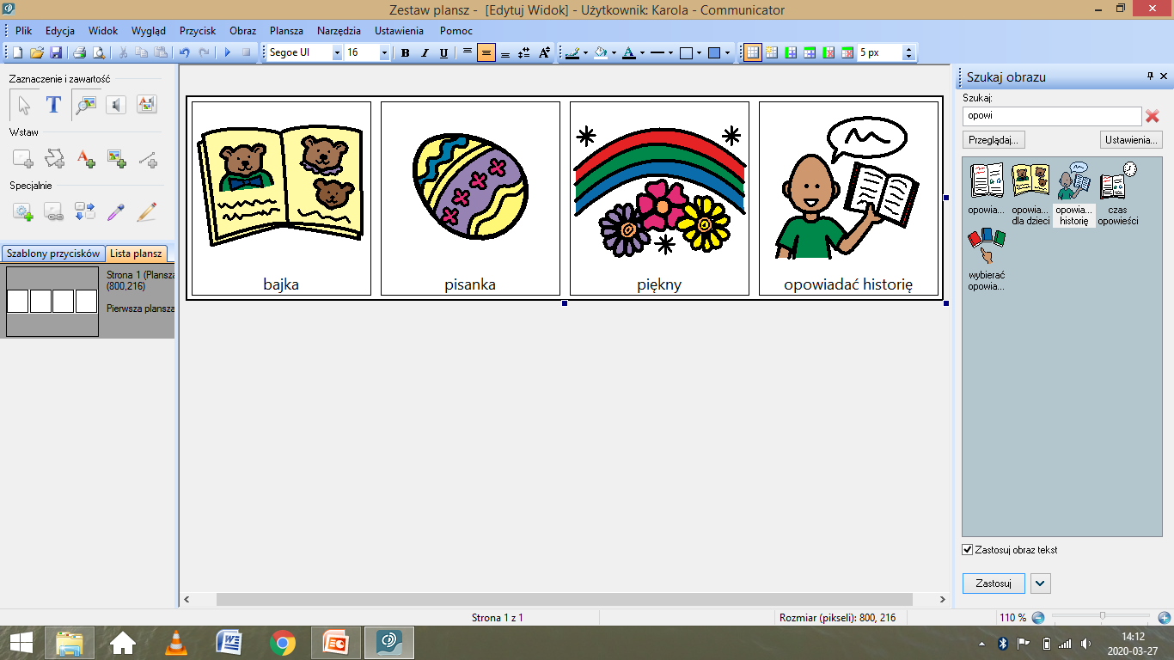
na nich malowane bajki pisankowe.

Slide 6
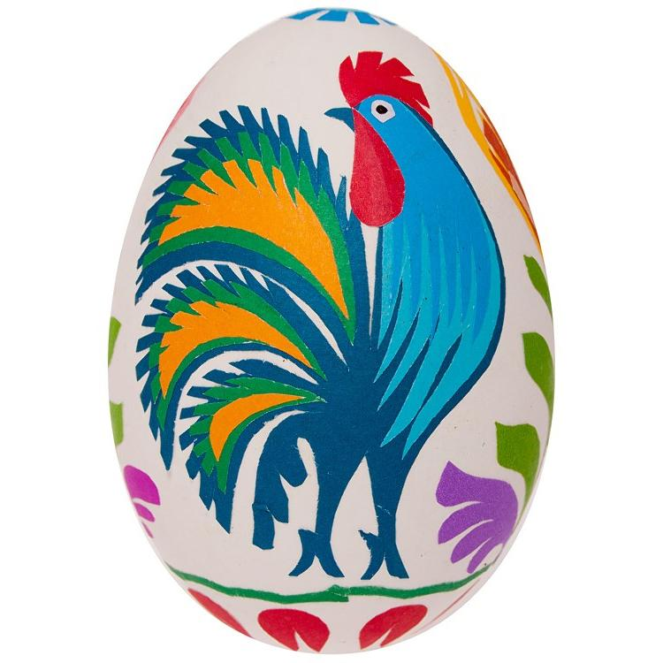
Na jednej kogucik, a na drugiej słońce

Slide 7
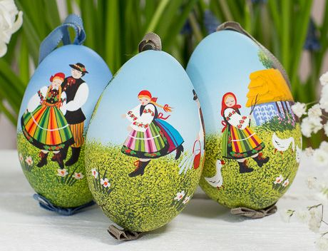
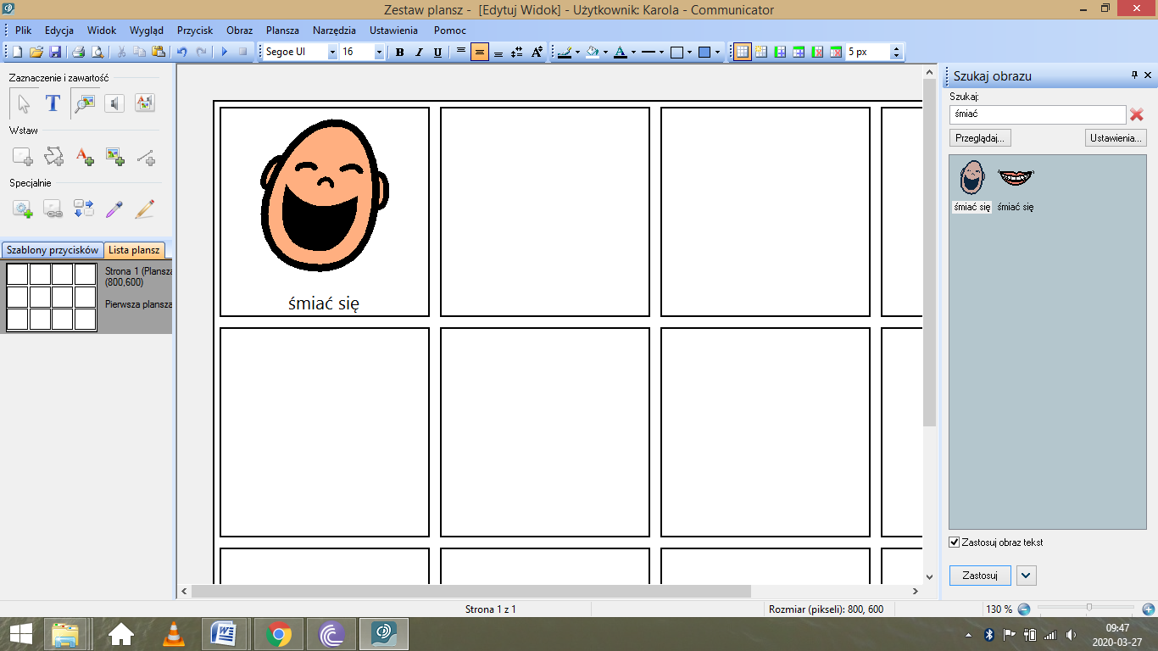
Śmieją się na trzeciej laleczki tańczące.

Slide 8
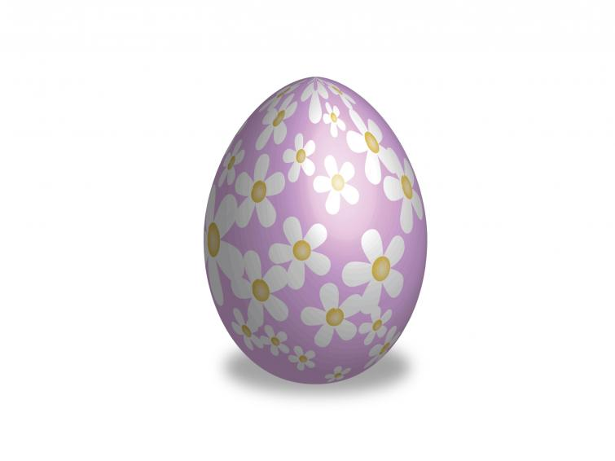
Na czwartej kwiatuszki, a na piątej gwiazdki

Slide 9
Na każdej pisance piękne opowiastki.

Slide 10
Koniec
Jeszcze

